Slide 1

Réaliser les travaux courants d’entretien et d’aménagement sur l’enveloppe intérieure d’un bâtiment
 | Agent d’Entretien du Bâtiment
A.E.B. | M1 - SEQ1 - SEA 02
Effectuer des travaux courants d’entretien et d’aménagement sur des ouvrages en plâtre sec
Livret de Séance
N° 02
Lire un plan et réaliser un
relevé/croquis

Slide 2
Agent d’Entretien du Bâtiment
2
S’initier à exploiter les informations sur un plan, repérer et tracer, reconnaître les parties construites ou non construites
Sommaire
Préambule
Les plans
Lecture de plan
Eléments de construction
Page: 3
Page: 4 à 6
Page: 7 à 21
Pages: 22 à 34

Slide 3
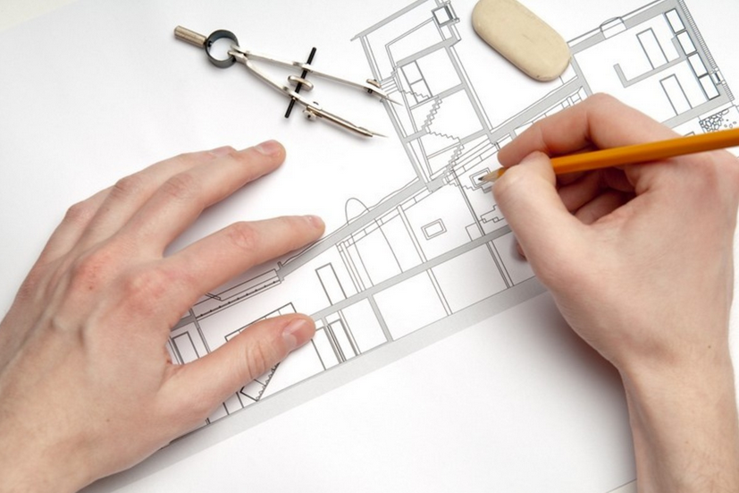
Agent d’Entretien du Bâtiment
3
S’initier à exploiter les informations sur un plan, repérer et tracer, reconnaître les parties construites ou non construites
Préambule
Conventions du dessin technique
Le dessin technique doit être compris par tout professionnel. Pour cela, il doit y avoir quelques règles de présentation.

Slide 4
Agent d’Entretien du Bâtiment
4
S’initier à exploiter les informations sur un plan, repérer et tracer, reconnaître les parties construites ou non construites
Les plans
Les traits
On utilise globalement trois épaisseurs de trait : fort, fin et très fin. Le trait peut être plein (ou continu), interrompu (ou discontinu). Les traits permettent de contraster le dessin, d'en distinguer les parties visibles de celles qui sont cachées et d'indiquer les coupes.
Principaux types de trait | Exemple | Utilisation
Continu fort |  | Contours et arêtes vues
Interrompu fin |  | Contours et arêtes cachées
Mixte fin |  | Axes et traces de plans de symétrie

Slide 5
Agent d’Entretien du Bâtiment
5
S’initier à exploiter les informations sur un plan, repérer et tracer, reconnaître les parties construites ou non construites
Les plans
Échelles de représentation
Une échelle est le rapport entre la mesure d'un objet réel et la mesure de sa représentation.
Rapport | échelle graphique | Problème
1/100 | 1 cm par m | dessin de construction
1/50 | 2 cm par m | dessin de construction
1/20 | 5 cm par m | dessin de détail
1/10 | 10 cm par m | dessin de détail

Slide 6
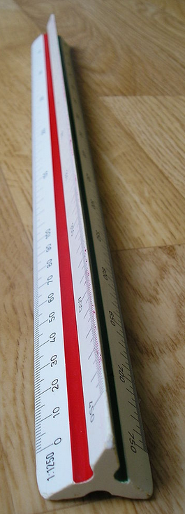
Agent d’Entretien du Bâtiment
6
S’initier à exploiter les informations sur un plan, repérer et tracer, reconnaître les parties construites ou non construites
Les plans
Échelles de représentation
Le kutsch, est un type de règle à deux ou trois faces doubles graduées, permettant de porter ou de lire directement sur ces documents la distance horizontale entre deux points.

Slide 7
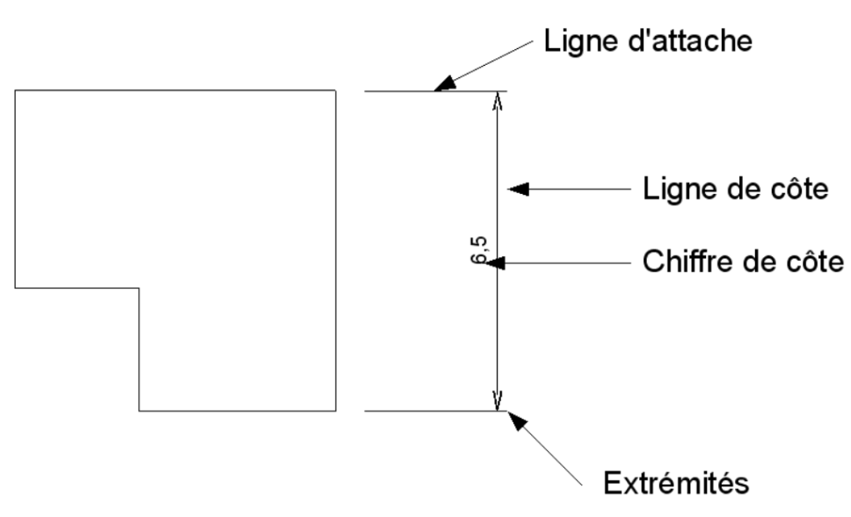
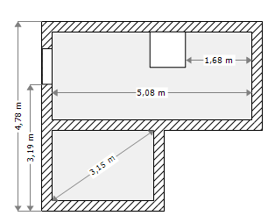
Agent d’Entretien du Bâtiment
7
S’initier à exploiter les informations sur un plan, repérer et tracer, reconnaître les parties construites ou non construites
Les plans
Cotation
Les cotations permettent de dimensionner un objet en vue de sa réalisation.
Elles sont toujours notées en dimensions réelles. Elles déterminent les dimensions d’une pièce, les épaisseurs de murs ou de cloisons et l’implantations des portes et des fenêtres..

Slide 8
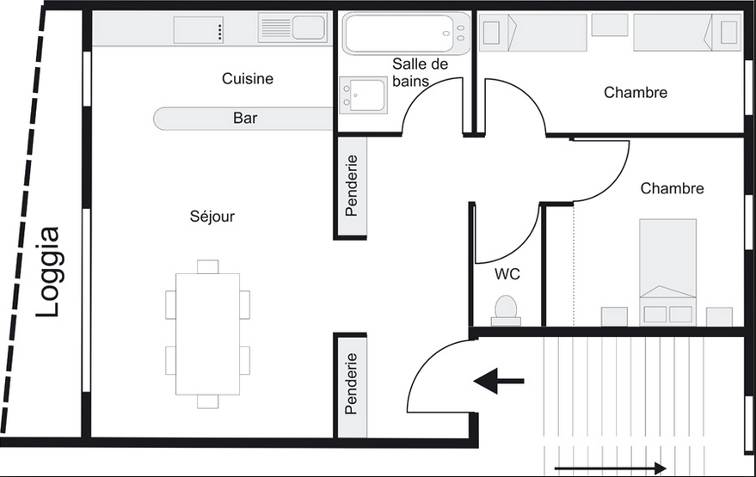
Agent d’Entretien du Bâtiment
8
S’initier à exploiter les informations sur un plan, repérer et tracer, reconnaître les parties construites ou non construites
Les plans
Vue en plan
C'est une vue de dessus qui représente la disposition des espaces dans un bâtiment. Il représente notamment: les murs porteurs, cloisons, isolation, ouvertures extérieures et intérieures, placards, sanitaires ...
PLAN DU REZ-DE-CHAUSSEE
Vue en plan

Slide 9
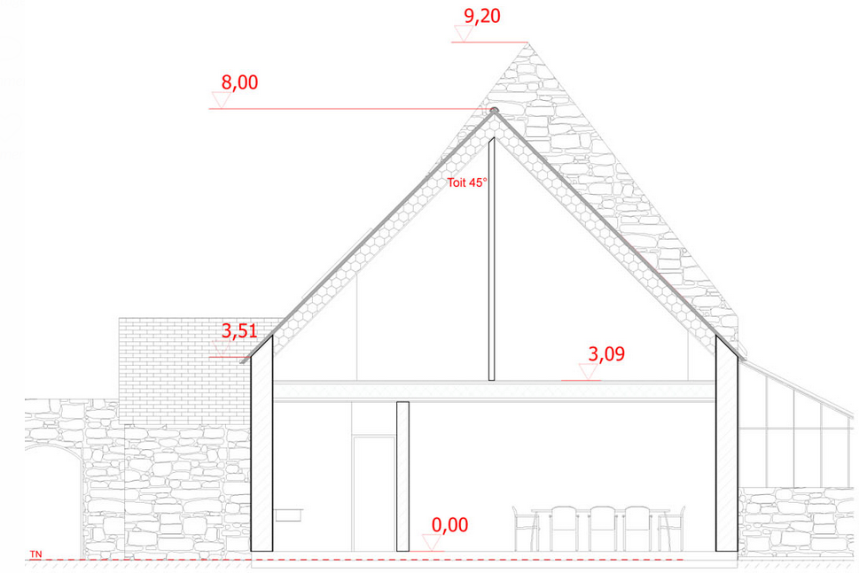
Agent d’Entretien du Bâtiment
9
S’initier à exploiter les informations sur un plan, repérer et tracer, reconnaître les parties construites ou non construites
Les plans
Vue en coupe
Une vue en coupe représente un bâtiment coupé par un plan vertical. Elle permet de faire apparaître certains détails qui seraient cachés. Les coupes sont notamment utilisées pour décrire les relations dans la construction.

Slide 10
Agent d’Entretien du Bâtiment
10
S’initier à exploiter les informations sur un plan, repérer et tracer, reconnaître les parties construites ou non construites
Les plans
Indication des niveaux
Les cotes de niveau définissent l’altitude de certaines parties de la construction par rapport à une origine unique, appelée niveau de référence. Les niveaux sont affectés d’un signe + ou - par rapport au niveau de référence.
+0.35
• Niveaux de planchers finis
0.00
-0.35

Slide 11
Agent d’Entretien du Bâtiment
11
S’initier à exploiter les informations sur un plan, repérer et tracer, reconnaître les parties construites ou non construites
Les plans
Le cartouche
Le cartouche une sorte de carte de visite du plan qui reprend certaines informations sur le projet représenté. Il se situe dans le coin inférieur droit du cadre.
Exemple de cartouche
N° D’AFFAIRE BECT/10/14 | NOM DU PROJET CONSTRUCTION DU BATIMENT M11 QUARTIER MORTIER PARIS 20ème
CONCEPTION SUSS | DESSIN SUSS | DATE 08/10/10 | ECHELLE 1/200 | NUMERO DU PLAN MOR/11/0-1/PL/INT/10/086 | INDICE 0
BATIMENT M11 RDC – 1er ETAGE INTRUSION - INCENDIE

Slide 12
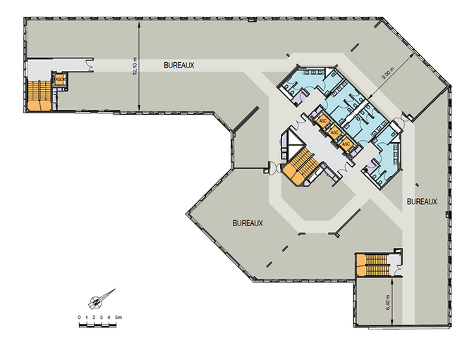

Agent d’Entretien du Bâtiment
Diapo
12
S’initier à exploiter les informations sur un plan, repérer et tracer, reconnaître les parties construites ou non construites
Lecture de plan
Interventions
L’agent d’entretien du bâtiment doit connaître la disposition des locaux dans lequel il va œuvrer.

Slide 13
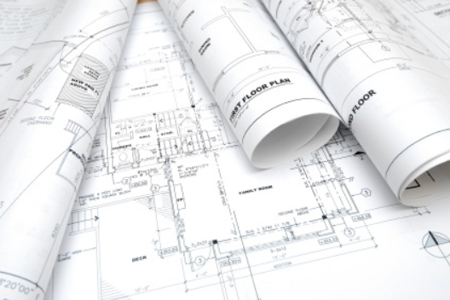
Agent d’Entretien du Bâtiment
Diapo
13
S’initier à exploiter les informations sur un plan, repérer et tracer, reconnaître les parties construites ou non construites
Lecture de plan
Interventions,
Il doit être capable de lire tout ou partie de l’ensemble des plans.

Slide 14

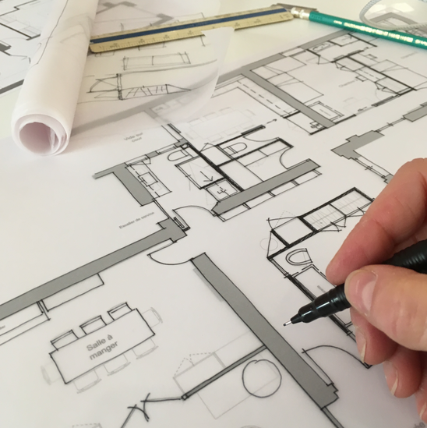

Agent d’Entretien du Bâtiment
Diapo
14
S’initier à exploiter les informations sur un plan, repérer et tracer, reconnaître les parties construites ou non construites
Lecture de plan
Interventions
Il doit être aussi capable de rédiger un croquis voir même un plan (à l’échelle) pour accompagner ses rapports d’activités et même être source de proposition.
Agence nationale pour la formation professionnelle des adultes

Slide 15
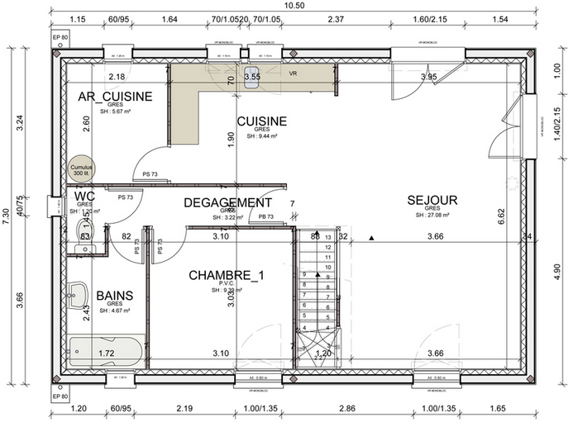
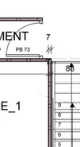
Agent d’Entretien du Bâtiment
Diapo
15
S’initier à exploiter les informations sur un plan, repérer et tracer, reconnaître les parties construites ou non construites
Lecture de plan
Principe de cotation des plans
Les informations indiqués :
- Les épaisseurs totales des murs extérieurs, de refend et des cloisons de distribution.
7

Slide 16
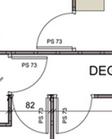
Agent d’Entretien du Bâtiment
Diapo
16
S’initier à exploiter les informations sur un plan, repérer et tracer, reconnaître les parties construites ou non construites
Lecture de plan
Principe de cotation des plans
Les informations indiqués :
- Les dimensions des portes et des passages.
PS 73
PS 73
PS 73
PS 73

Slide 17
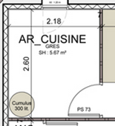
Agent d’Entretien du Bâtiment
Diapo
17
S’initier à exploiter les informations sur un plan, repérer et tracer, reconnaître les parties construites ou non construites
Lecture de plan
Principe de cotation des plans
Les informations indiqués :
- Les dimensions de chaque pièce et des placards.
2.18
2.60

Slide 18
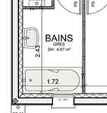
Agent d’Entretien du Bâtiment
Diapo
18
S’initier à exploiter les informations sur un plan, repérer et tracer, reconnaître les parties construites ou non construites
Lecture de plan
Principe de cotation des plans
Les informations indiqués :
- L’implantation des appareils sanitaires.

Slide 19
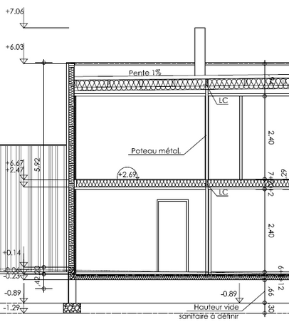
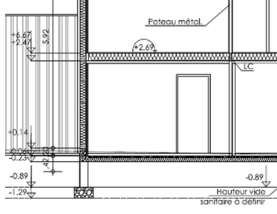
Agent d’Entretien du Bâtiment
Diapo
19
S’initier à exploiter les informations sur un plan, repérer et tracer, reconnaître les parties construites ou non construites
Lecture de plan
Principe de cotation des plans
Les informations indiqués :
- Les hauteurs de planchers finis par apport à l’altitude 0.00 niveaux de référence.
0.00

Slide 20
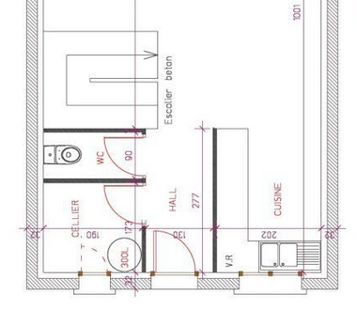
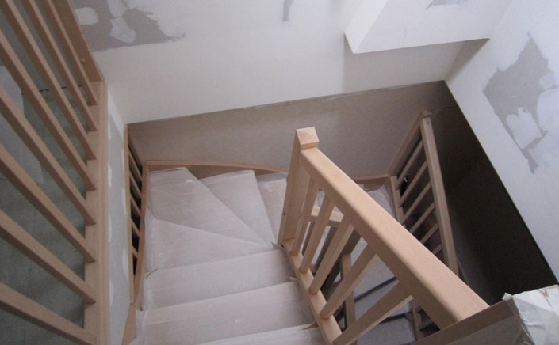
Agent d’Entretien du Bâtiment
Diapo
20
S’initier à exploiter les informations sur un plan, repérer et tracer, reconnaître les parties construites ou non construites
Lecture de plan
Conduits / Trémies
Les informations indiqués :
- Les ouvertures dans le plancher (Trémie).
Escalier

Slide 21
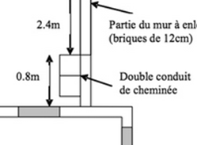
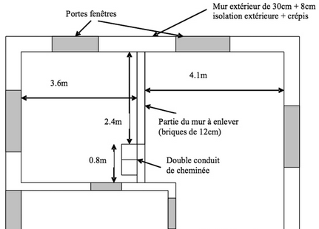
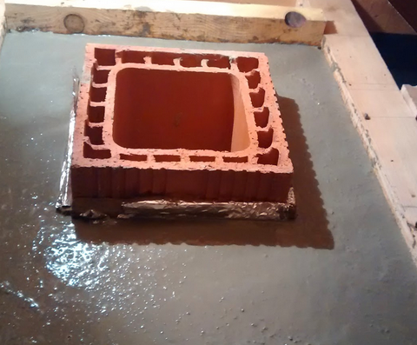
Agent d’Entretien du Bâtiment
Diapo
21
S’initier à exploiter les informations sur un plan, repérer et tracer, reconnaître les parties construites ou non construites
Lecture de plan
Conduits / Trémies
Les informations indiqués :
- Les réservations dans le plancher (Conduits de fumée).

Slide 22
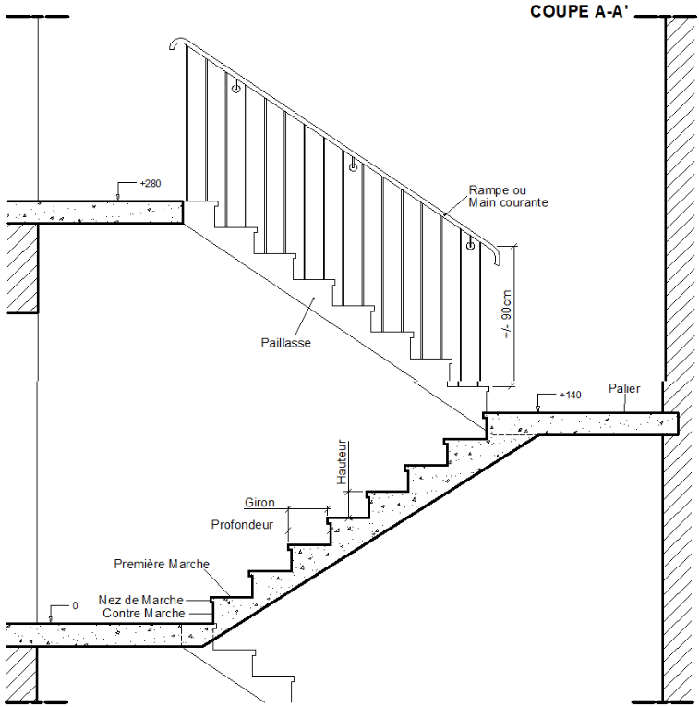
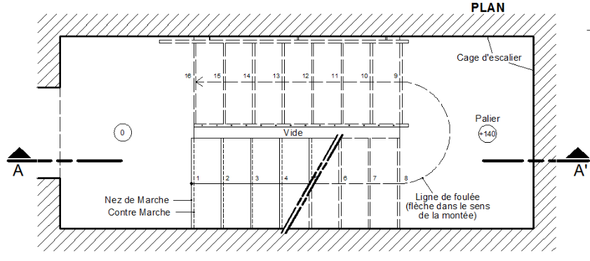
Agent d’Entretien du Bâtiment
Diapo
22
S’initier à exploiter les informations sur un plan, repérer et tracer, reconnaître les parties construites ou non construites
Eléments de construction
Escaliers
Exemple d’un escalier droit à deux volée

Slide 23
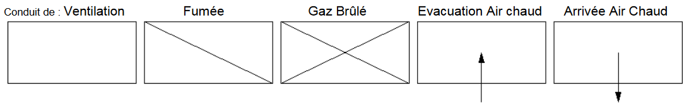
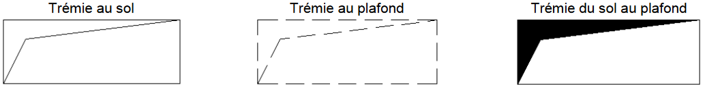
Agent d’Entretien du Bâtiment
Diapo
23
S’initier à exploiter les informations sur un plan, repérer et tracer, reconnaître les parties construites ou non construites
Eléments de construction
Conduits / Trémies
Les conduits ou les trémies sont des espaces où on fait passer des éléments techniques comme des tuyaux de chauffage, des conduits de fumée, des tuyaux de ventilation, des écoulements d’eau, des câblages électriques, etc.
Il existe des conventions d’informations qu’on peut indiquer sur le plan par rapport à ce qui passe dans ces conduits.
En général, les conduits sont représentés différemment suivant l’endroit où ils se trouvent.

Slide 24
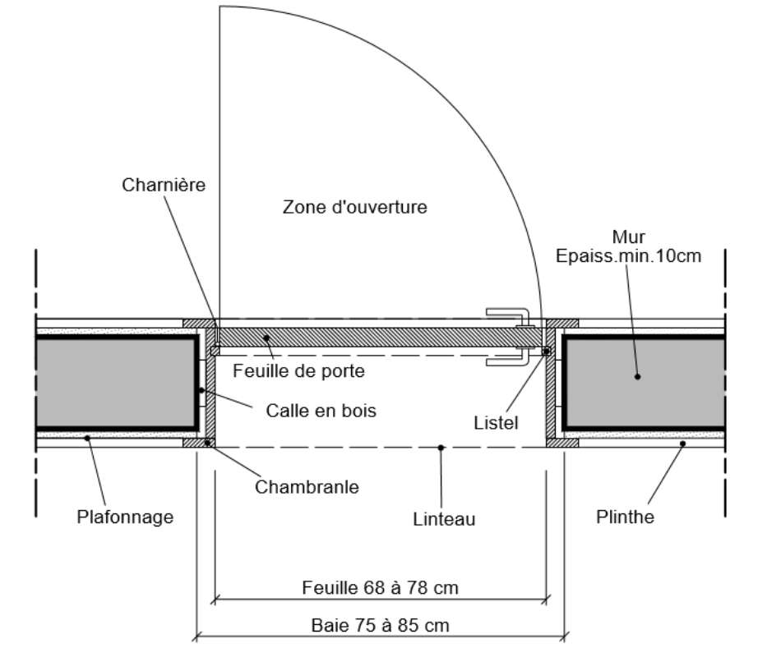
Agent d’Entretien du Bâtiment
Diapo
24
S’initier à exploiter les informations sur un plan, repérer et tracer, reconnaître les parties construites ou non construites
Eléments de construction
Portes
Une représentation en plan (coupe) d’une porte intérieure simple, en bois, avec un encadrement (chambranle).

Slide 25
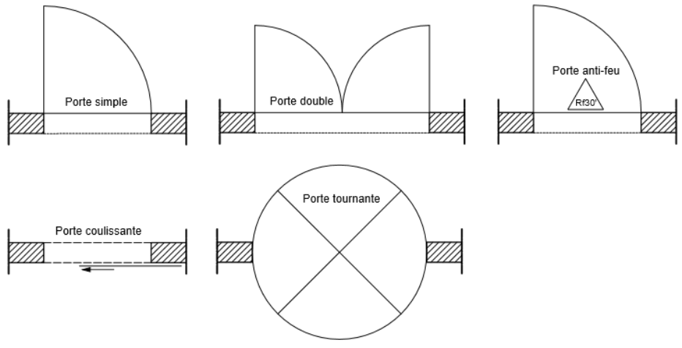
Agent d’Entretien du Bâtiment
Diapo
25
S’initier à exploiter les informations sur un plan, repérer et tracer, reconnaître les parties construites ou non construites
Eléments de construction
Portes
Il existe plusieurs sortes de porte dont voici les symboles principaux

Slide 26
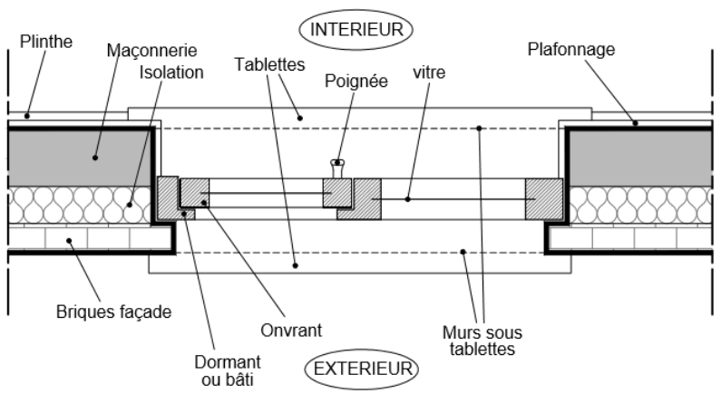
Agent d’Entretien du Bâtiment
Diapo
26
S’initier à exploiter les informations sur un plan, repérer et tracer, reconnaître les parties construites ou non construites
Eléments de construction
Châssis / Fenêtres
Une représentation en plan (coupe horizontale) d’un châssis ouvrants.

Slide 27
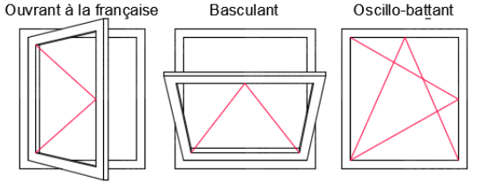
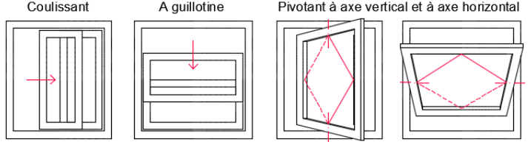
Agent d’Entretien du Bâtiment
Diapo
27
S’initier à exploiter les informations sur un plan, repérer et tracer, reconnaître les parties construites ou non construites
Eléments de construction
Châssis / Fenêtres
Les sens d’ouverture ne se dessinent pas sur la vue en plan mais sur les vues en coupes. Voici les symboles de quelques ouvrants.

Slide 28
Agent d’Entretien du Bâtiment
Centre d'Ingénierie BTP
DIRECTION INGENERIE FORMATION ET QUALITE (DIFQ)
Avec la participation de :
Albert CANET Dispositif Itinérants
François GARGOT Dispositif Itinérants
Cyril HAZARD Consultant ext
Serge MIROGLIO Région AURA
Jean-Claude VAUCELLE Région Bretagne
Richard LILLO Dispositif Itinérants
Date de mise à jour: 17/10/2019

